Slide 1
Geleneksel Servis Türleri
Emir Hilmi Üner

Slide 2
Fransız Servis
Ana yemeğin servisi:
Çorba servisinde olduğu gibi boş tabaklar sağdan masaya yerleştirilir.
Geridonda hazırlanan yemekler servis tabaklarına (tepsilerine) yerleştirilir.
Kayık tabak içinde çatal altta ters bir şekilde, kaşık da çatalın üzerine ters bir şekilde kapatılır, sapların konuğa ve sağ tarafa bakmasına dikkat edilir.
Konuğun solundan yaklaşılır, servis tabağı konuğa uzatılır.
Konuk kaşık ile çatalı ayrı ayrı tutarak yemeği kayık tabaktan kendi tabağına alıncaya kadar beklenir.

Slide 3
Fransız Serviste Dikkat Edilmesi Gereken Noktalar
1. Servis kapları servis peçetesi üzerinde sol elde taşınmalıdır.
2. Oval kaplar ön kol doğrultusunda tutulmalıdır.
3. Kapların üzerindeki maşaların sapları sağa bakmalıdır.
4. Sol ayak bir adım öne atılmalı, hafifçe öne eğilmeli, sağ el arkaya alınmalıdır.
5. Servis kapları misafirlerin omuz hizalarının üstünden masaya uzatılmalı; yemek tabağının kenarından bir iki cm. kadar içeride tutulmalıdır.
6.Servis sırasında sol el veya kol masaya dokunmamalıdır.
7. Aynı anda misafirin sağında ve solunda iki personel bulunmamalıdır

Slide 4
Geleneksel Servis Türleri
İngiliz servisi:
Geleneksel İngiliz aile yemek kültüründen doğmuş, Avrupa ve tüm dünyaya yayılmıştır. Geleneksel İngiliz aile yemeklerinde evin hanımı tarafından pişirilen ve masaya getirilen yemeğin porsiyonlaması ve tabaklara dağıtımı evin reisi tarafından gerçekleştirilir.
Benzer şekilde, İngiliz servisinde yemeğin porsiyonlamasını ve bazen de konuklara servisini ev sahibi yapar, diğer işlemlerin tamamı servis personeli tarafından gerçekleştirilir.

Slide 5
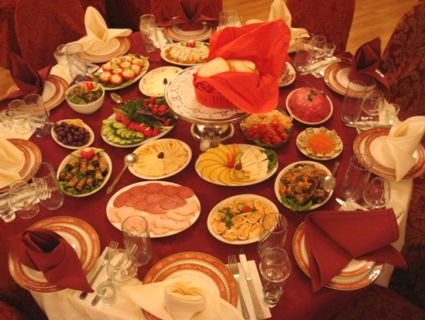
Rus Servisi
Temeli Çarlık Rusyası zamanında büyük ziyafet ve şölenlerde uygulanan servis şekline dayanmaktadır.
Bu serviste salatalar, ordövrler, mezeler misafirler salona gelmeden önce masalara yerleştirilir. Konuklar oturduklarında ordövr tabaklarına maşalarla soğukları alırlar.

Slide 6
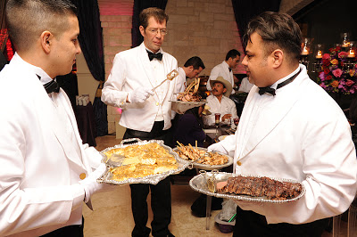
Rus Servisi
Rus servisinin en önemli özelliği ana yemeğin yemek salonuna getirilişi ve konuklara takdimidir.
Ana yemek salona gelmeden önce masa üzeri temizlenir ve ana yemeğe uygun bir hale getirilir.

Slide 7
Rus Servisi
Garnitürlendirilmiş ve soslanmış yemekleri tepsiler üzerinde taşıyan servis elemanları bir sıra dahilinde yemek salonunu dolaşırlar. Daha sonra masalara gidilerek konuklara yemeklerinin prezantasyonu yapılır. Eğer yemek çok özel ise porsiyonlanmadan önce kısa bir süreliğine de olsa masaya bırakılır ve konukların izlemesi sağlanır. Rus servisinin en önemli özelliği ana yemeğin sunumudur.

Slide 8
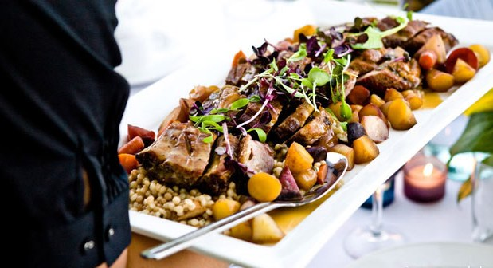
Rus Servisi
Ana yemek misafirlere sunulmadan önce mutfakta porsiyonlaması yapılmış ve bir bütün görünümü verilerek servis kabı içersine yerleştirilmiştir. Özellikle et yemekleri mutfakta parçalanmış, fazlalıkları alınmış ve servis tepsisine yerleştirilmiştir.

Slide 9
Rus Servisi
Porsiyonlanan ana yemek iki şekilde misafirlere sunulabilir.:
Bunlardan birincisi, porsiyonlama işleminden sonra yemek; tabaklara alınır ve garson yardımcısı tarafından misafirlerin sağ tarafından İngiliz servisi gibi sunulmasıdır.
Diğeri ise daha basit ve hızlıdır. Ana yemeğin salonda prezentasyonu bittikten sonra gueridon üzerine alınır. Burada bozulmuş ise görünüşleri düzeltilir. Etrafına kişi sayısı kadar maşa ters olarak bırakılır. Konuklar kendileri tepsinin üzerinden yiyecekleri tabaklarına alır.

Slide 10
Rus Servisi
Rus servisi, çoğunlukla ziyafetlerde uygulanan ve menünün daha önceden belli olduğu bir servis usulüdür. Ayrıca bu servis yöntemi için çok sayıda ve birbiriyle uyumlu çalışan, tecrübeli Personel gerekir. Servis bir ahenk içinde, aynı anda ve seri bir şekilde gerçekleşmelidir. Masalar hazırlanırken menüye göre servisi yapılacak beyaz şarap veya köpüklü Şaraplar soğukluğunu koruyacak şekilde masalara yerleştirilir.

